Slide 1
Recogiendo Galletas
INTEGRANTES:
EUGENIO CONDORI ROJAS
BRAYAN ERICK ALEJANDRO TAPIA
RONALD SALGALDO MAMANI
CALEF HILARI HUCHANI
MATERIA:INF-143
AÑO:2023

Slide 2
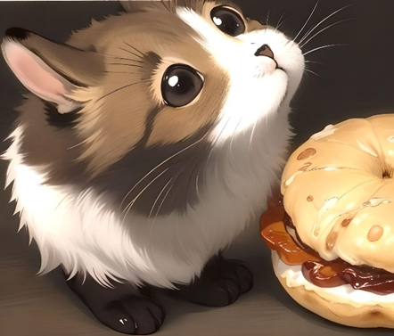


RECOGIENDO GALLETAS
Historia
Kuko es un gato y busca galletas para dárselo a su dueña Nia ya que Nia se encuentra con problemas financieros y kuko se mete a las casas para poder conseguir las galletas.

Slide 3
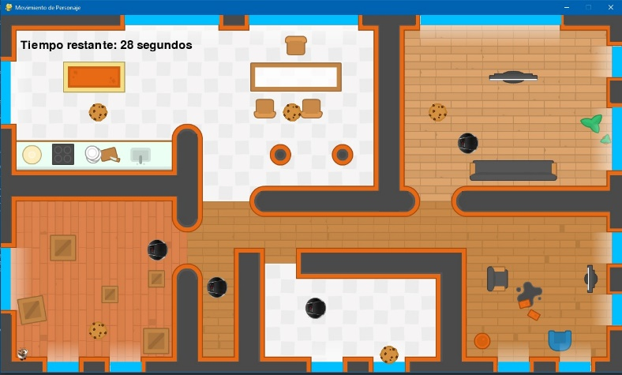
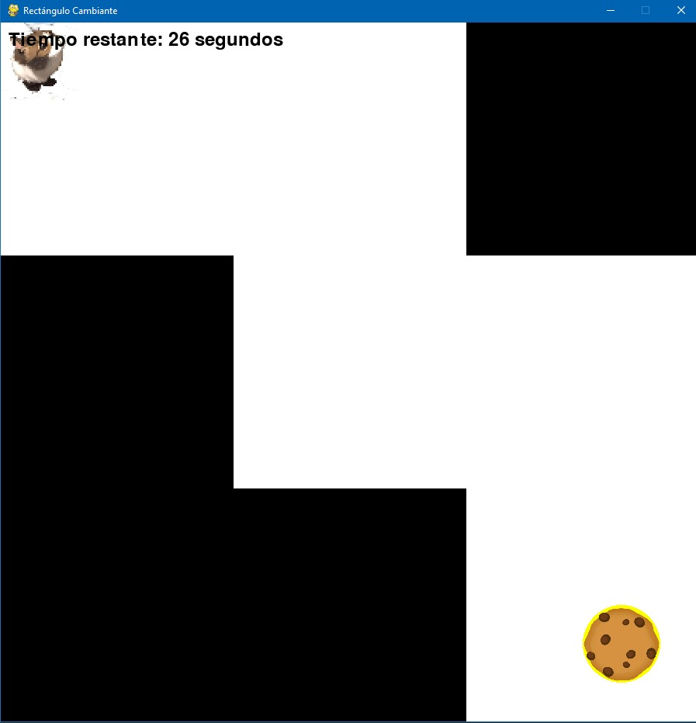
En que consiste?
El juego consiste en tres niveles que el gato busca las galletas y al conseguir todas las galletas antes de que se acabe el tiempo.
Nivel 1

Slide 4
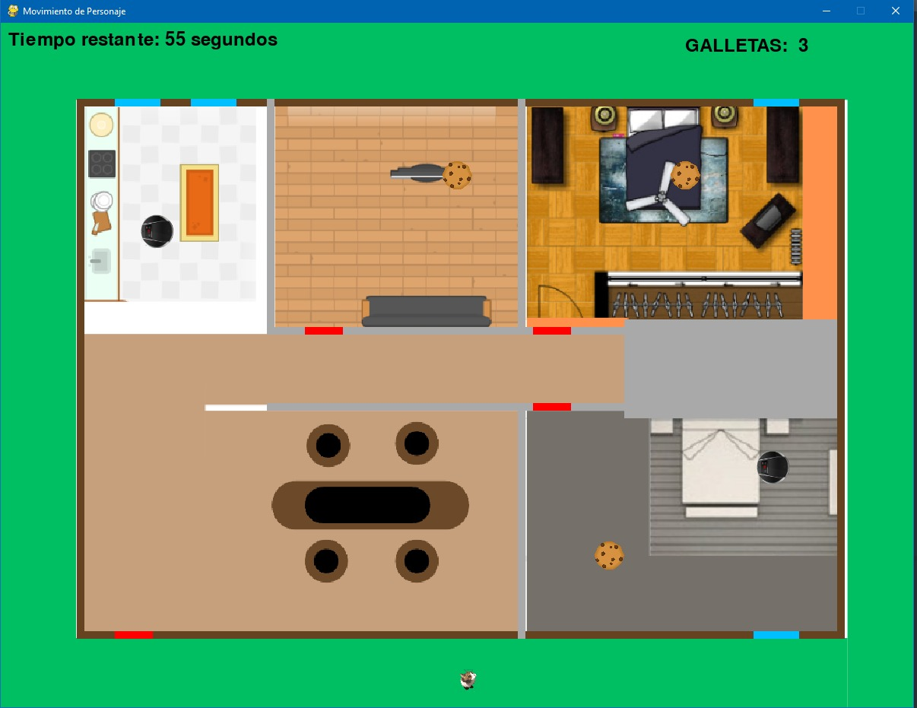
Nivel 2

Slide 5

Nivel 3

Slide 6
Que se uso
El Lenguaje de programación Python:
Librerías usadas:
Pygame
Time
Sys
Git y GitHub
Programacion Dinamica

Slide 7
PIEZAS
En el juego se encuentra piezas estos siendo
Bloques
Galletas
Personaje
Ventanas
Puertas
Aspiradoras

Slide 8
COLISIONES
Def colision_cookie
Def verifica_piezas_bloque
Def abrir_cerrar_puertas
Def colision_ventana
Def colision_aspiradora

Slide 9
Ruta mas corta
En este algoritmo, se utiliza la programación dinámica para evitar el recálculo de los costos de los caminos ya explorados. Se utiliza un diccionario llamado costos_memoizados para almacenar los costos calculados de los vecinos.
En cada iteración del bucle, se verifica si el costo de un vecino ya está memoizado en el diccionario. Si está presente, se agrega directamente a la lista de vecinos válidos sin recalcular su costo.

Slide 10
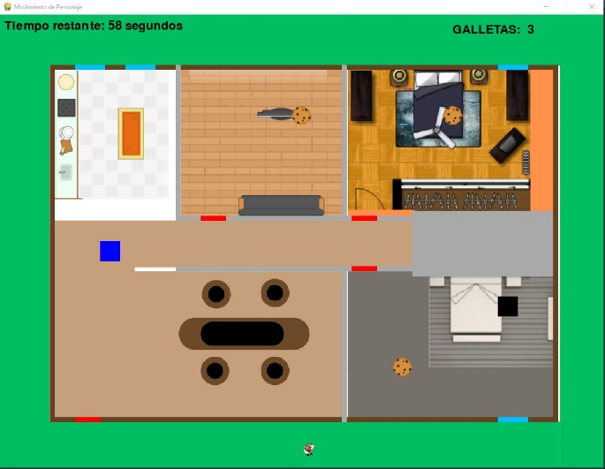
Ruta mas corta
Si el vecino no está en costos_memoizados, se verifica si está ocupado por un obstáculo. Si no está ocupado, se agrega a la lista de vecinos válidos y se calcula su nuevo costo utilizando la distancia desde el punto actual. Luego, se agrega el vecino a una cola de prioridad y se actualizan los diccionarios de padres y costos. El costo calculado se almacena en costos_memoizados para futuras referencias.

Slide 11
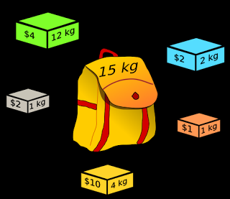
Problema de la mochila
El algoritmo recorre la matriz y, en cada celda, calcula el beneficio máximo considerando dos opciones: incluir la galleta actual o no incluirla. Si el peso de la galleta actual es menor o igual a la capacidad actual, se compara el beneficio obtenido al incluir la galleta con el beneficio obtenido al no incluirla, y se toma el máximo de ambos valores. Si el peso de la galleta es mayor que la capacidad actual, se toma el beneficio obtenido hasta el momento sin incluir la galleta actual.

Slide 12
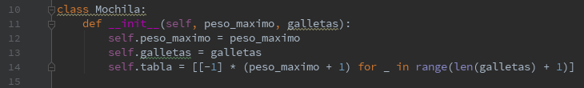
En esta parte se define la clase Mochila, que representa una mochila. La clase tiene un constructor __init__ que recibe dos parámetros: peso_maximo y galletas. Estos parámetros se asignan a los atributos self.peso_maximo y self.galletas respectivamente. Además, se crea una tabla (self.tabla) que será utilizada para almacenar los resultados intermedios durante la resolución del problema de la mochila. La tabla se inicializa con valores -1 y tiene dimensiones (len(galletas) + 1) x (peso_maximo + 1).

Slide 13
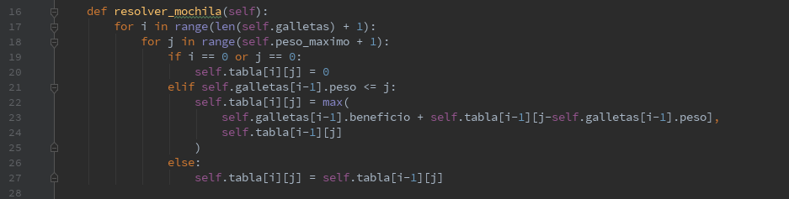
Este método resolver_mochila resuelve el problema de la mochila utilizando programación dinámica. Se realiza un bucle anidado sobre los índices i y j de la tabla.

Slide 14
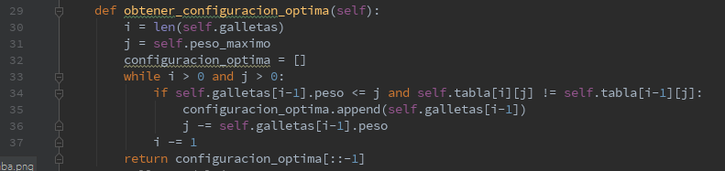
Se inicializan los índices i y j al tamaño de la lista de galletas y al peso máximo respectivamente. Luego, se itera en un bucle mientras i y j sean mayores que cero. Dentro del bucle, se verifica si la galleta actual (self.galletas[i-1]) debe incluirse en la configuración óptima.

Slide 15
PRESENTACION DEL JUEGO

